Slide 1


KHỞI ĐỘNG

Slide 2
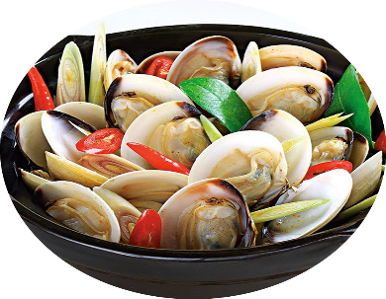
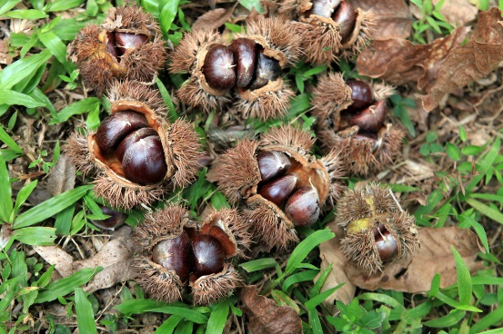
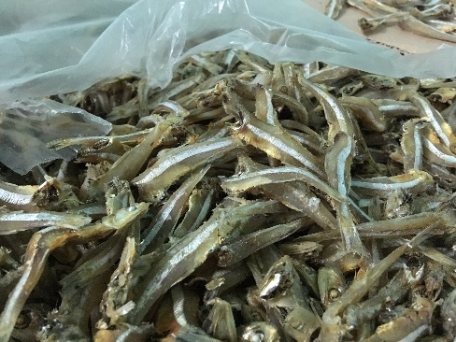
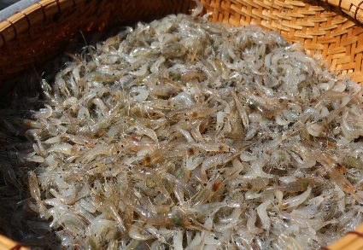
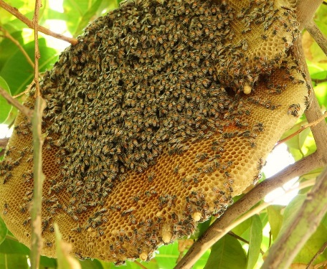
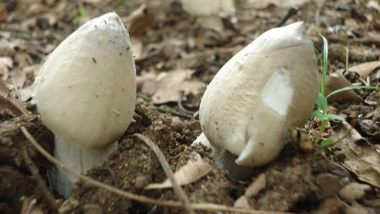
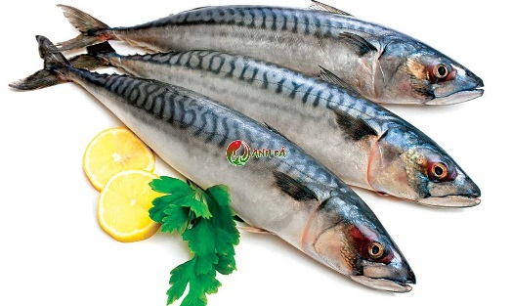

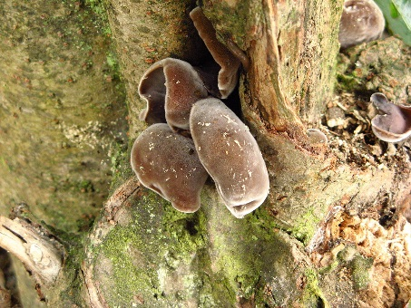
THỬ TÀI TRÍ TUỆ
Quan sát các hình và cho biết, tên từng loại sản phẩm của ngành nông nghiệp
Mỗi cá nhân chỉ nói tên 1 sản phẩm
Trả lời đúng sẽ +1 điểm

Slide 3

Bài 5.
Lâm nghiệp và thuỷ sản
LỊCH SỬ VÀ ĐỊA LÍ 9 (ĐỊA LÍ)
GIÁO VIÊN: ĐINH THỊ THUẬN

Slide 4
Bài 5. LÂM NGHIỆP VÀ THUỶ SẢN
1. Lâm nghiệp
a. Đặc điểm phân bố tài nguyên rừng

Slide 5
*Khai thác thông tin mục 1.a, Bảng 5 và H.5.1, hoàn thành nội dung đặc điểm tài nguyên rừng ở nước ta qua những con số sau đây:
- Năm 2021:
+ 14,7 triệu ha: tổng diện tích rừng của nước ta.
+ 42%: tỉ lệ che phủ rừng.
+ 37,8%: tỉ lệ diện tích rừng của Bắc Trung Bộ và Duyên hải miền Trung
+ 37%: tỉ lệ diện tích rừng tự nhiên của Trung du và miền núi Bắc Bộ
+ 40%: tỉ lệ diện tích rừng trồng của Bắc Trung Bộ và D. hải miền Trung
…………………………………………………
……………………………
…………………………………………………………………………………………..…
…………………………………………………………………………………………..…
……………………………………………………………………………………………..…

Slide 6
Bài 5. LÂM NGHIỆP VÀ THUỶ SẢN
1. Lâm nghiệp
a. Đặc điểm phân bố tài nguyên rừng
- Tài nguyên rừng đóng vai trò quan trọng đối với kinh tế - xã hội và bảo vệ môi trường, ứng phó với biến đổi khí hậu ở nước ta.
- BTB và DHMT có diện tích rừng lớn nhất, chiếm 37,8%.
- TD và MN BB có diện tích rừng tự nhiên lớn nhất (chiếm 37% tổng diện tích rừng tự nhiên cả nước);
- Bắc Trung Bộ và Duyên hải miền Trung có diện tích rừng trồng lớn nhất (chiếm gần 40% tổng diện tích rừng trồng cả nước).
- Năm 2021:
+ Tổng diện tích rừng nước ta là 14,7 triệu ha;
+ Tỉ lệ che phủ đạt 42%.

Slide 7
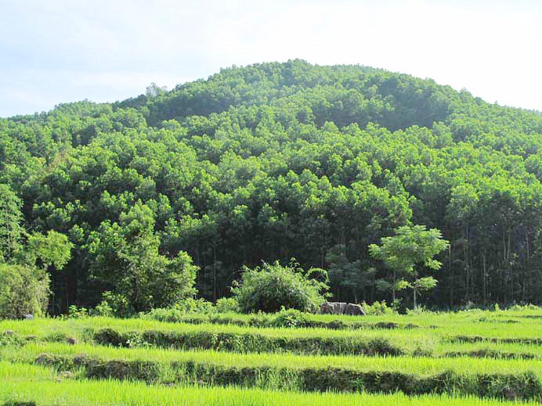
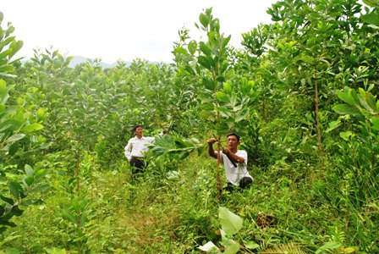
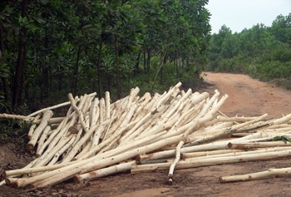
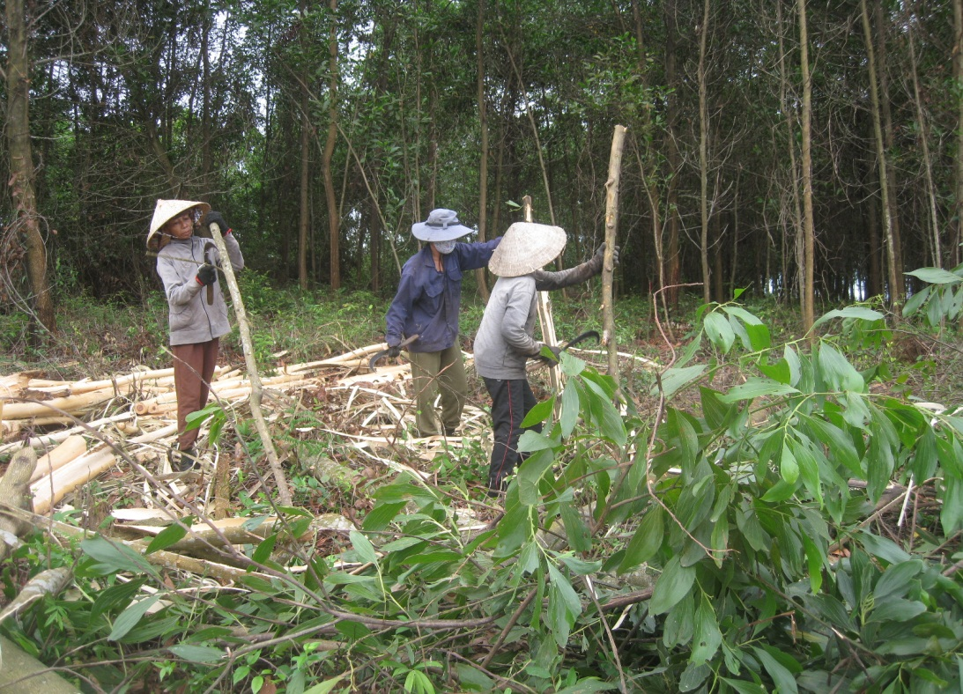
Rừng sản xuất: cung cấp gỗ cho công nghiệp, dân dụng và xuất khẩu.

Slide 8
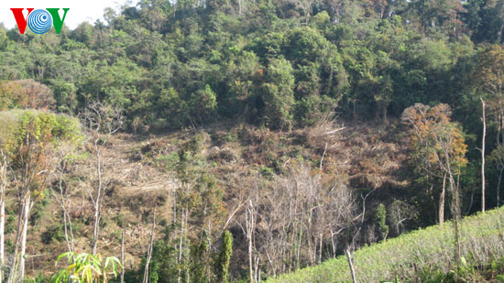
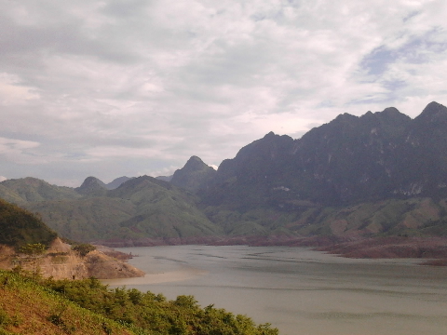
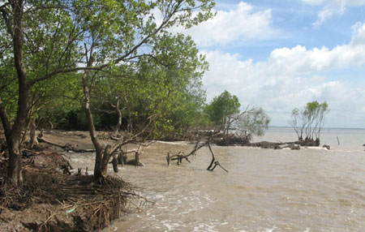
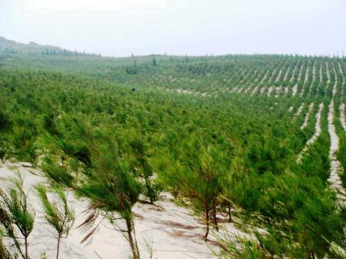
Rừng phòng hộ điều tiết nước, chắn sóng, chắn cát và bảo vệ môi trường.

Slide 9
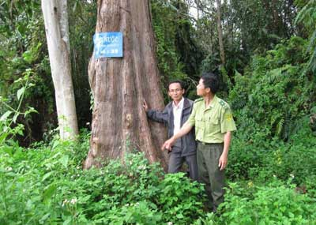
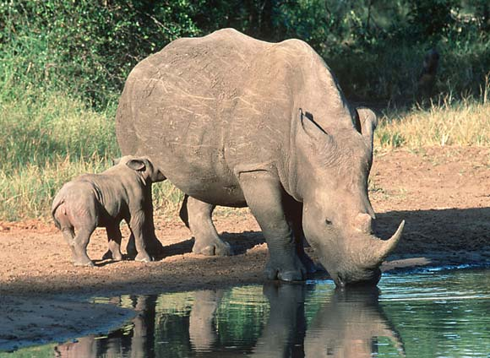
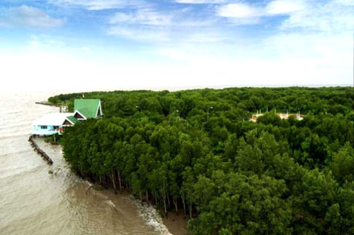
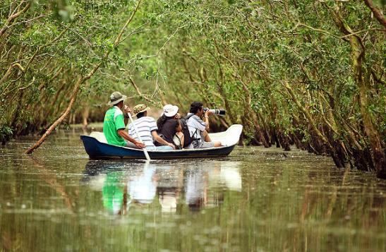
Rừng đặc dụng là các vườn quốc gia, khu bảo tồn thiên nhiên: chứa đựng các hệ sinh thái tự nhiên quan trọng, có các loài đặc hữu cần được bảo vệ.

Slide 10

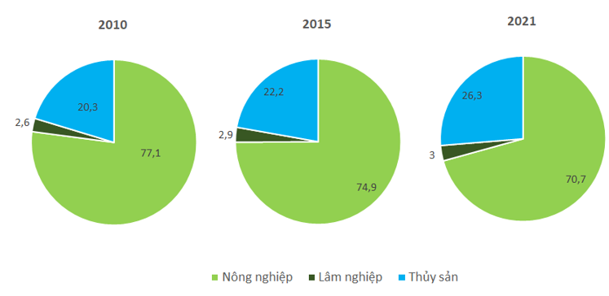
Bài 5. LÂM NGHIỆP VÀ THUỶ SẢN
1. Lâm nghiệp
b. Sự phát triển và phân bố của ngành lâm nghiệp
THẢO LUẬN NHÓM
Nhận xét sự thay đổi tỉ trọng GTSX ngành lâm nghiệp năm 2021 so với năm 2010. Sự thay đổi này nói lên điều gì?
Nhóm 1,3
Tìm hiểu về ngành khai thác và chế biến lâm sản
Nhóm 2,4
Tìm hiểu về trồng rừng, khoanh nuôi và bảo vệ rừng
CƠ CẤU NGÀNH NÔNG NGHIỆP, LÂM NGHIỆP, THUỶ SẢN NƯỚC TA NĂM 2010 VÀ NĂM 2021 (%)

Slide 11
Bài 5. LÂM NGHIỆP VÀ THUỶ SẢN
1. Lâm nghiệp
b. Sự phát triển và phân bố của ngành lâm nghiệp
*Khai thác, chế biến lâm sản
- Năm 2021:
+ Diện tích rừng sản xuất chiếm 53% tổng diện tích rừng.
- Sản lượng gỗ khai thác: 18 triệu m³.
- Các vùng có sản lượng gỗ khai thác lớn là Bắc Trung Bộ và Duyên hải miền Trung; Trung du và miền núi Bắc Bộ,
- Lâm sản khác: măng, mộc nhĩ, dược liệu,...
- CN chế biến gỗ và lâm sản phát triển gắn với các vùng nguyên liệu.

Slide 12
Bài 5. LÂM NGHIỆP VÀ THUỶ SẢN
1. Lâm nghiệp
b. Sự phát triển và phân bố của ngành lâm nghiệp
*Trồng rừng, khoanh nuôi và bảo vệ rừng
- Diện tích rừng trồng mới, năm 2021 đạt khoảng 290 nghìn ha.
- Nghề trồng dược liệu dưới tán rừng phát triển, tạo thêm sinh kế ổn định cho người dân vùng rừng.
- Công tác khoanh nuôi và bảo vệ rừng ngày càng được đẩy mạnh.,
- Tăng cường khoanh nuôi rừng tự nhiên, xây dựng và quản lí chặt chẽ các vườn quốc gia, khu bảo tồn thiên nhiên.

Slide 13
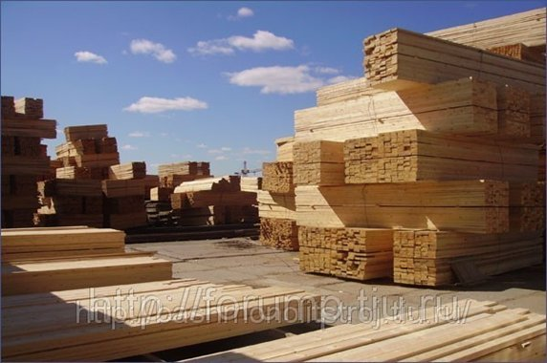
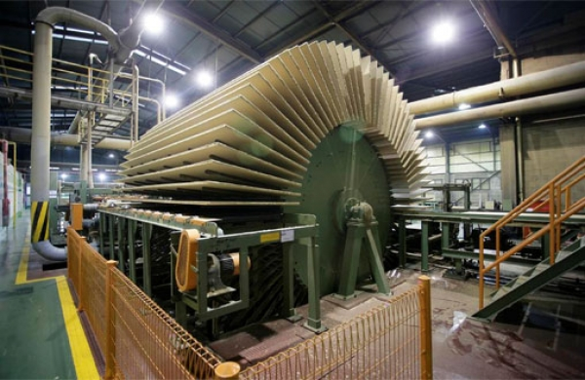

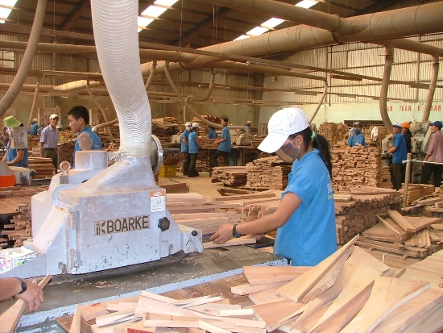
+ Việc đầu tư trồng rừng đem lại lợi ích gì?
+Tại sao chúng ta vừa khai thác, vừa bảo vệ rừng ?
Công nghiệp chế biến lâm sản phát triển gắn với các vùng nguyên liệu.

Slide 14
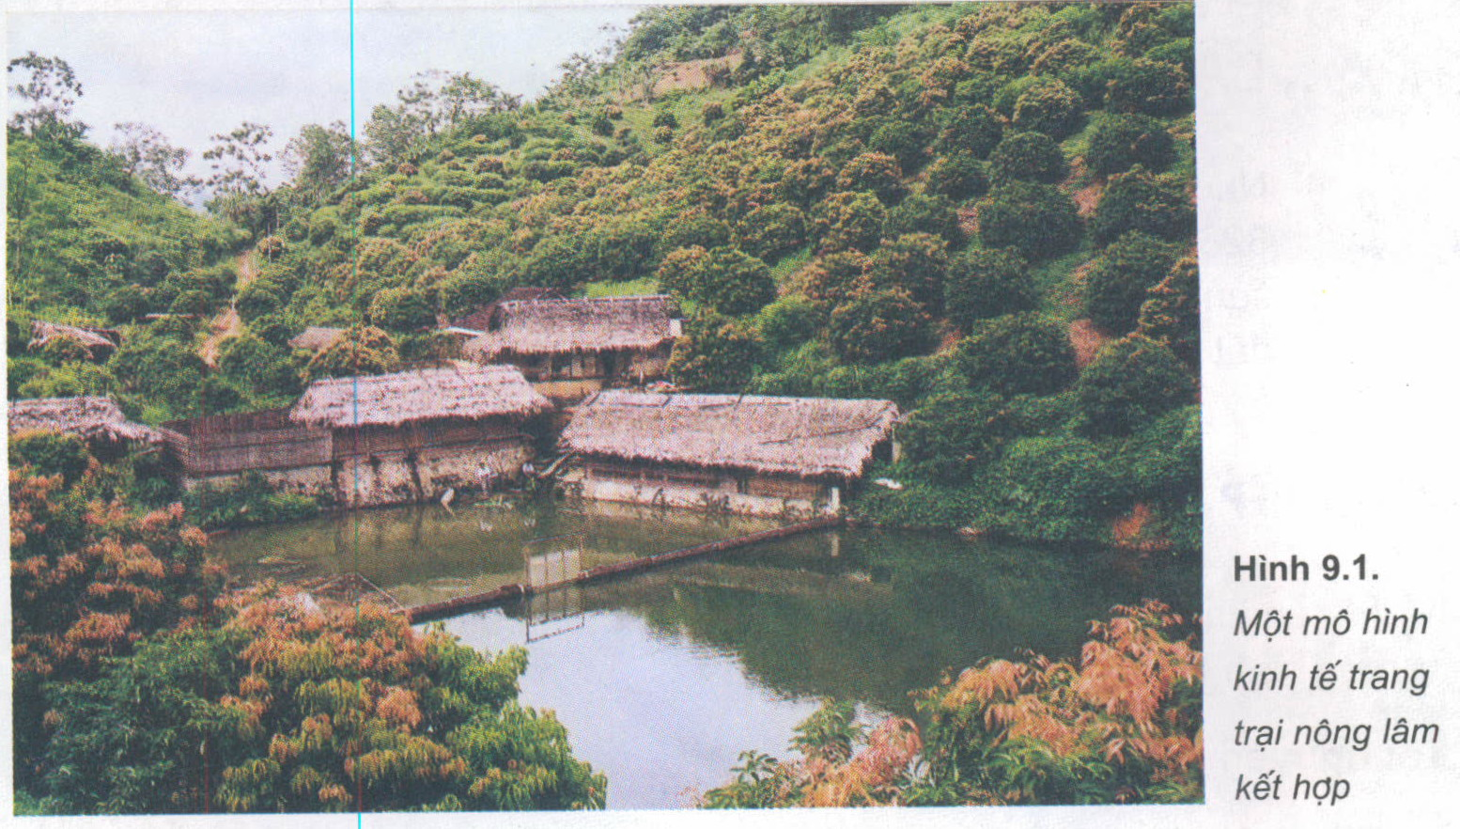
Một mô hình kinh tế trang trại nông lâm kết hợp đang được phát triển góp phần bảo vệ rừng và nâng cao đời sống nhân dân.

Slide 15
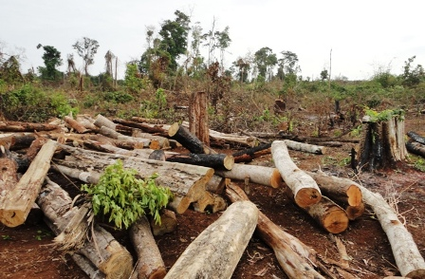
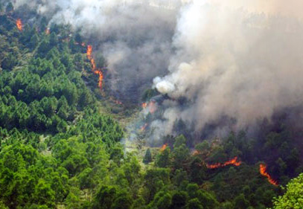
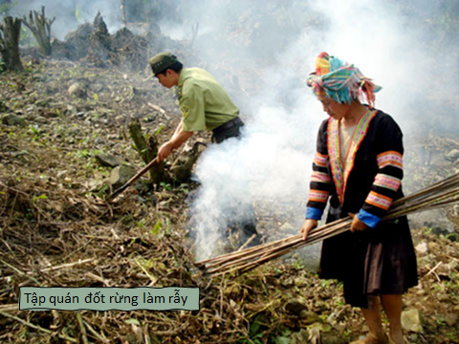

Những bức hình trên gợi cho em suy nghĩ gì? Hãy đưa ra giải pháp khắc phục tình trạng trên.

Slide 16
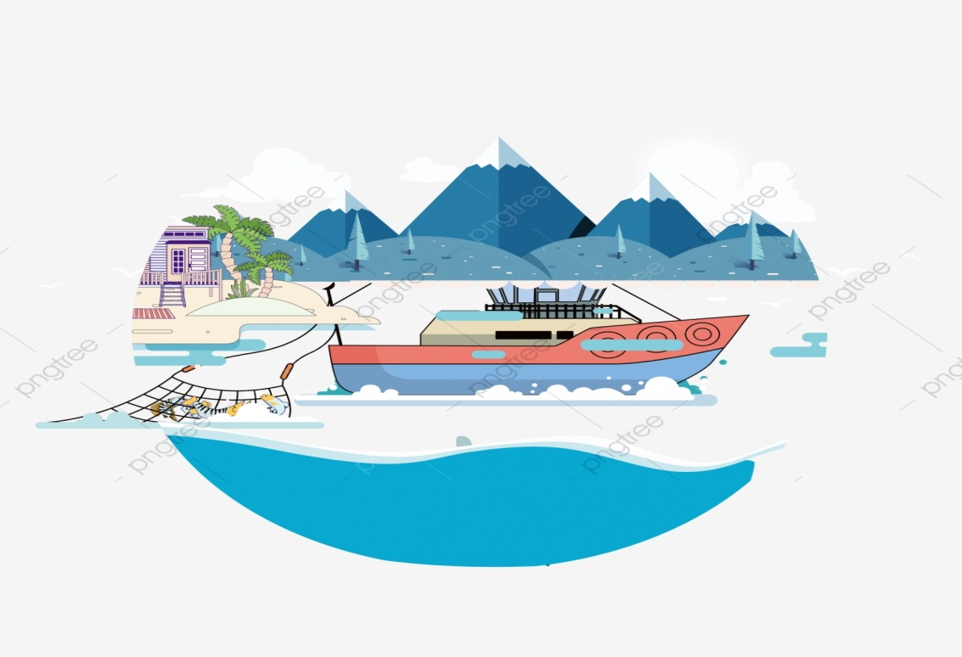
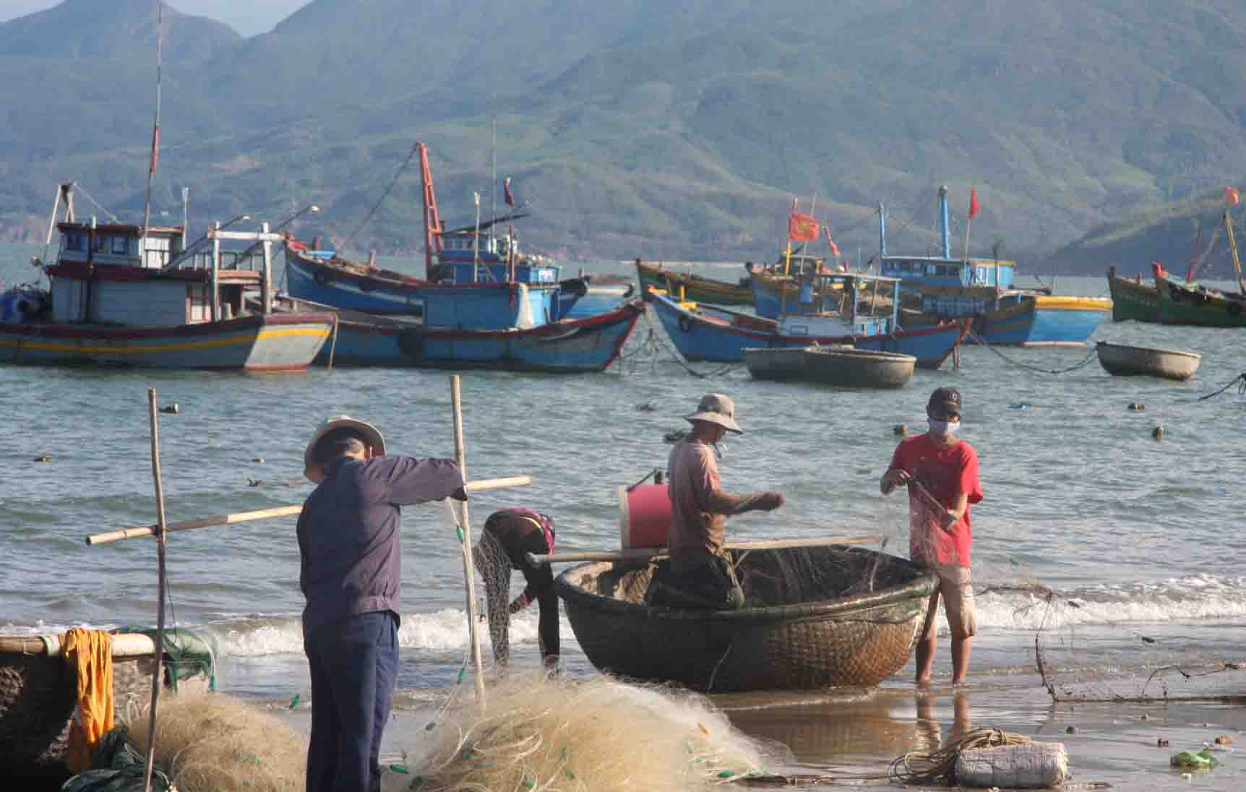
Bài 5. LÂM NGHIỆP VÀ THUỶ SẢN
2. Thủy sản
a. Đặc điểm phân bố nguồn lợi thủy sản
- Bốn ngư trường trọng điểm và nhiều bãi tôm, bãi cá.
- Tổng trữ lượng hải sản khoảng 4 triệu tấn, cho phép khai thác bền vững khoảng 1,5 triệu tấn/năm.
- Hạn chế: nguồn lợi thuỷ sản nội địa và ven bờ biển đang bị suy giảm do khai thác quá mức.
- Nguồn lợi thuỷ sản của nước ta rất phong phú, bao gồm cả thuỷ sản nước ngọt và nước mặn.
- Cá nước ngọt có khoảng 544 loài, nhiều loài có giá trị kinh tế cao.
- Các hệ thống sông có nguồn lợi thuỷ sản dồi dào: sông Hồng, sông Thái Bình, sông Đồng Nai, sông Cửu Long.
- Thủy sản nước mặn: 2.000 loài cá, hàng trăm loài tôm, mực;
- Nhiều loài có giá trị cao: cá ngừ đại dương, cá song, tôm hùm,...
Chứng minh rằng nước ta có nguồn lợi thủy sản rất dồi dào để phát triển ngành thủy sản nhưng cũng không ít khó khăn.

Slide 17
Bài 5. LÂM NGHIỆP VÀ THUỶ SẢN
2. Thủy sản
b. Sự phát triển và phân bố của ngành thủy sản
THẢO LUẬN NHÓM
Nhận xét sự thay đổi tỉ trọng GTSX ngành thủy sản năm 2021 so với năm 2010. Sự thay đổi này nói lên điều gì?
Nhóm 1,3
Tìm hiểu về khai thác thủy sản
Nhóm 2,4
Tìm hiểu về nuôi trồng và xuất khẩuthủy sản
CƠ CẤU NGÀNH NÔNG NGHIỆP, LÂM NGHIỆP VÀ THUỶ SẢN NƯỚC TA NĂM 2010 VÀ NĂM 2021

Slide 18
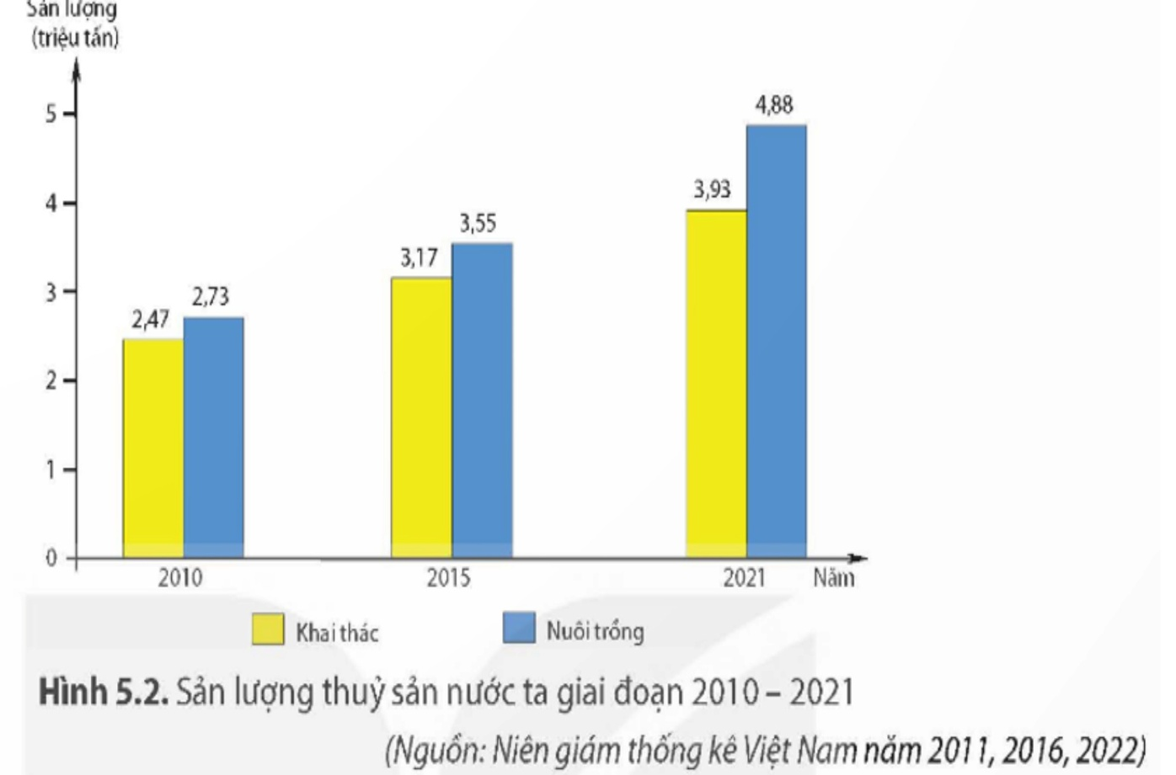
Bài 5. LÂM NGHIỆP VÀ THUỶ SẢN
2. Thủy sản
b. Sự phát triển và phân bố của ngành thủy sản
Giai đoạn 2010 - 2021, sản lượng thủy sản nước ta tăng liên tục, trong đó
+ Thủy sản nuôi trồng tăng 2,15 triệu tấn (gấp 1,8 lần)
+ Thủy sản khai thác tăng 1,46 triệu tấn (gấp 1,6 lần)
→ Thủy sản nuôi trồng tăng nhanh hơn khai thác
Nhận xét sự thay đổi qui mô và cơ cấu sản lượng thủy sản của nước ta, giai đoạn 2012 - 2021.

Slide 19
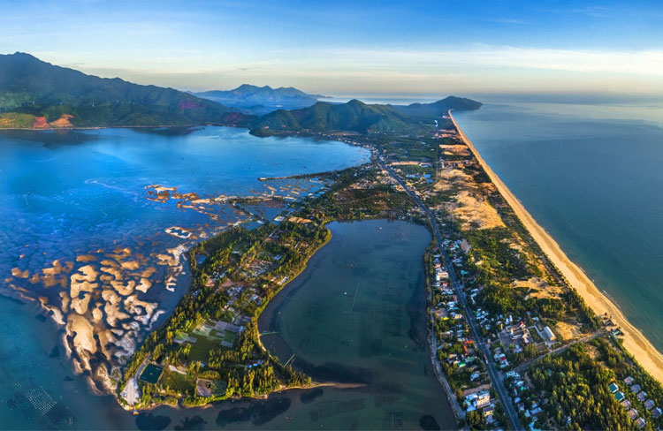
Tại sao
ngành nuôi trồng của nước ta nhiều hơn và tăng nhanh hơn ngành khai thác?
Nuôi trồng thủy sản nhiều hơn và tăng nhanh hơn khai thác vì
  Đáp ứng tốt hơn nhu cầu của con người
  Chủ động nguyên liệu cho các nhà máy chế biến; thời gian/ chủng loại xuất bán
  Nước ta có nhiều điều kiện để phát triển ngành thủy sản nuôi trồng
(diện tích mặt nước, lao động, thị trường….)

Slide 20
Bài 5. LÂM NGHIỆP VÀ THUỶ SẢN
2. Thủy sản
b. Sự phát triển và phân bố của ngành thủy sản
* Khai thác thủy sản:
- Sản lượng tăng khá nhanh, chủ yếu là khai thác cá biển.
- BTB & DHMT có sản lượng khai thác cao nhất (44,6% cả nước).
- Khai thác thuỷ sản xa bờ đang được đẩy mạnh, các tàu đánh cá và trang thiết bị được đầu tư hiện đại hơn.
* Nuôi trồng thủy sản:
- Nuôi trồng phát triển nhanh, chủ yếu là nuôi tôm và cá.
- ĐBSCL có sản lượng nuôi trồng lớn nhất (chiếm 69,5% cả nước).
- Nuôi trồng thủy sản đang phát triển theo hình thức trang trại công nghệ cao, nuôi hữu cơ.
- Sản phẩm thuỷ sản nuôi trồng ngày càng đáp ứng yêu cầu về an toàn thực phẩm, truy xuất nguồn gốc và các tiêu chuẩn quốc tế.
* Xuất khẩu thủy sản:
- Thuỷ sản nước ta đã xuất khẩu đến nhiều thị trường lớn như Hoa Kỳ, Nhật Bản, EU,...
- Xuất khẩu thuỷ sản thúc đẩy các hoạt động khai thác, nuôi trồng và chế biến thuỷ sản.

Slide 21
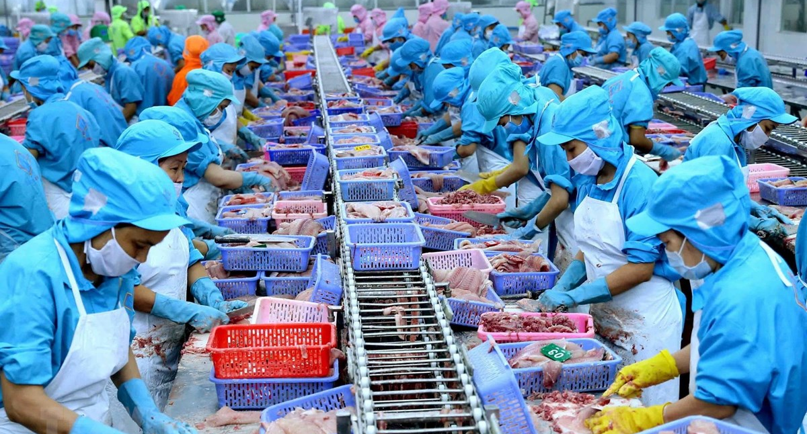
Chế biến thủy sản

Slide 22
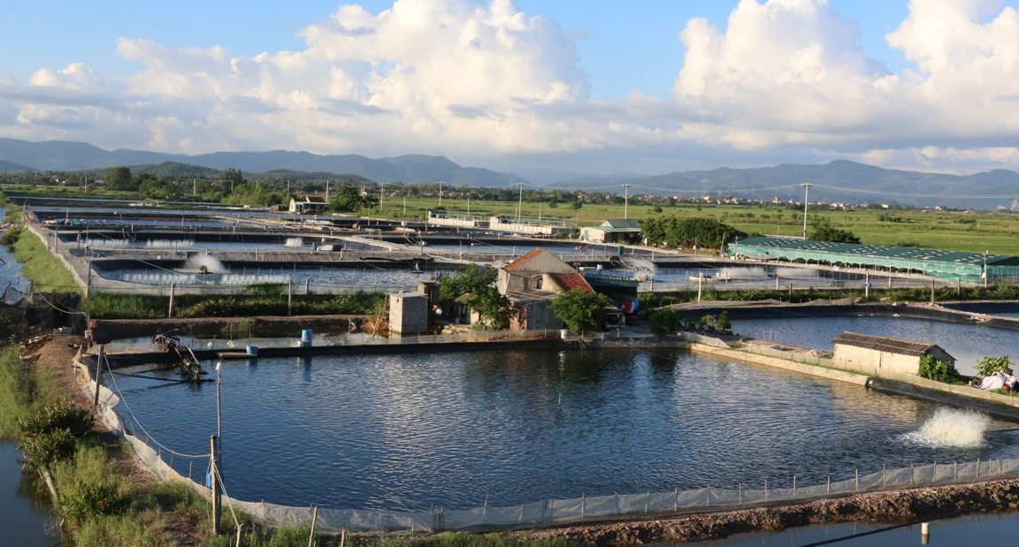
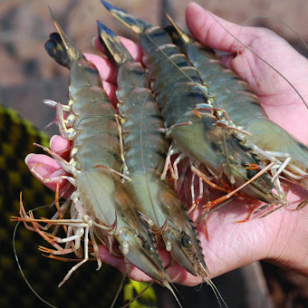
Khu vực nuôi tôm

Slide 23
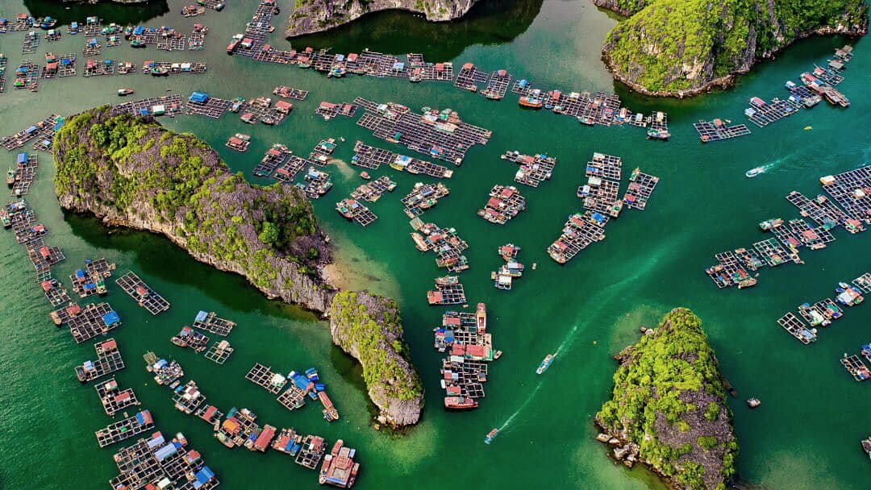
Làng chài Cái bèo (Hải Phòng) là làng nổi lớn nhất và lâu đời nhất ở Việt Nam, hơn 7000 năm trước. Hiện làng có hơn 600 cư dân sống chủ yếu bằng nghề đánh cá và nuôi thủy sản.
Em có biết?

Slide 24

Rớ chồ được làm bằng một tấm lưới lớn, 4 góc được cố định bằng bốn cây tre to cắm xuống lòng sông. Đây là phương pháp đánh cá truyền thống của ngư dân vùng nước nông và cửa biển.
Em có biết?
Đánh cá bằng rớ CHỒ

Slide 25
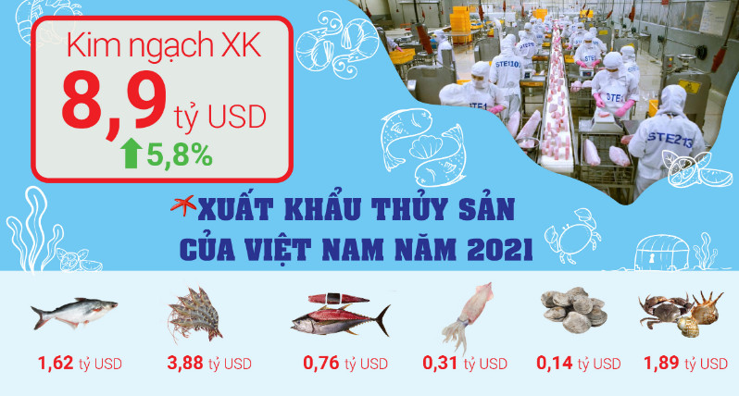
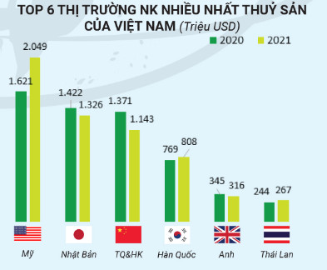

Slide 26

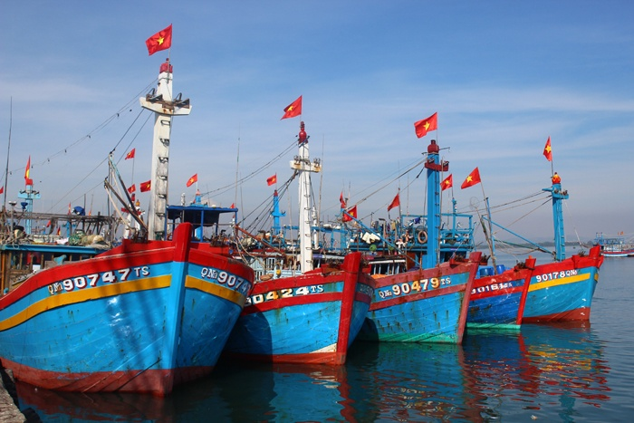
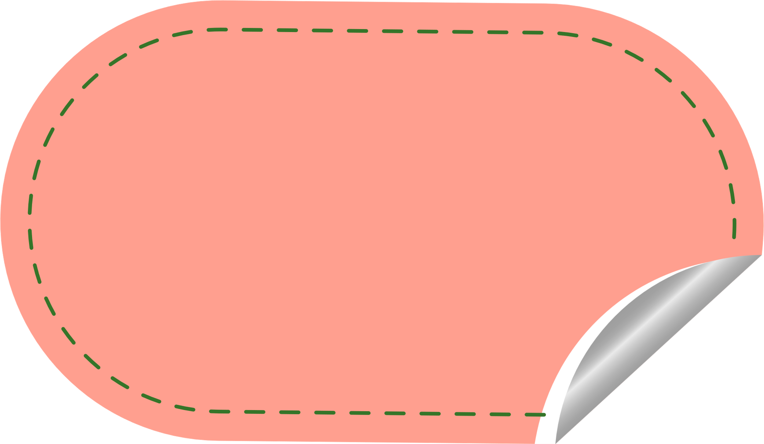
Đáp án
Ngư trường
Hải Phòng - Quảng Ninh
(ngư trường Vịnh Bắc Bộ)
Hãy cho biết tên một ngư trường trọng điểm ở miền Bắc nước ta.
Câu số
1

Slide 27
Đáp án
Đang bị suy giảm
Thực trạng nguồn lợi thuỷ sản nội địa và ven bờ biển của nước ta
Câu số
2

Slide 28
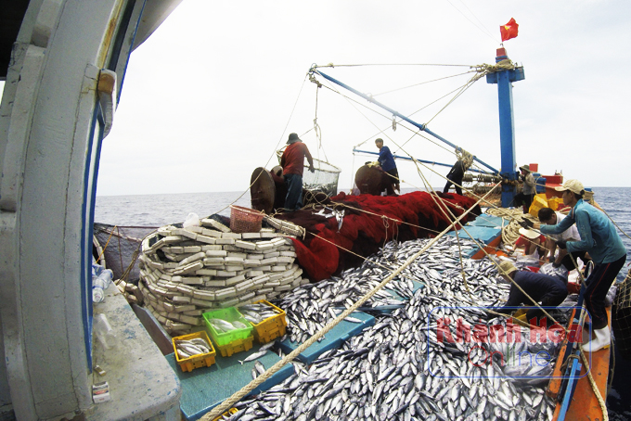
Đáp án
Đồng bằng
sông Cửu Long
Vùng nuôi trồng thủy sản lớn nhất nước ta là
Câu số
3

Slide 29

Đáp án
  Nuôi trồng thủy sản nước mặn, nước lợ.
Dọc bờ biển có nhiều bãi triều, đầm phá, vũng, vịnh thuận lợi cho….
Câu số
4

Slide 30
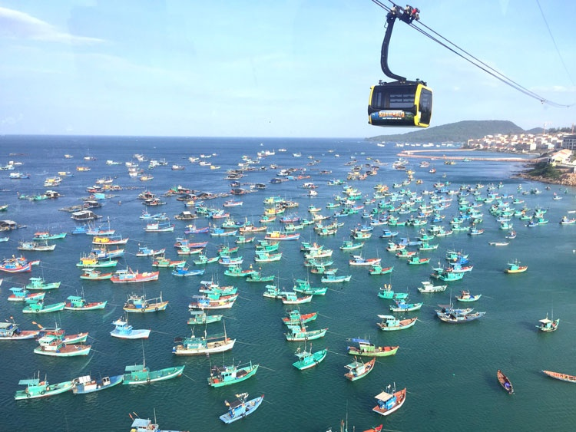
Đáp án
Bắc Trung Bộ
và Duyên hải miền Trung
Vùng biển nào có sản lượng thuỷ sản khai thác cao nhất nước ta?
Câu số
5

Slide 31


Slide 32

TRÒ CHƠI: HIỂU Ý ĐỒNG ĐỘI
Có 2 gói khái niệm
Đại diện nhóm Nam lên gợi ý
Đại diện nhóm Nữ lên gợi ý
Thời gian 90s cho 5 từ
Các thành viên trong nhóm dưới lớp ghi đáp án ra bảng nhỏ
Thành viên gợi ý: Không lặp từ, tách từ, dung động tác cơ thể

Slide 33
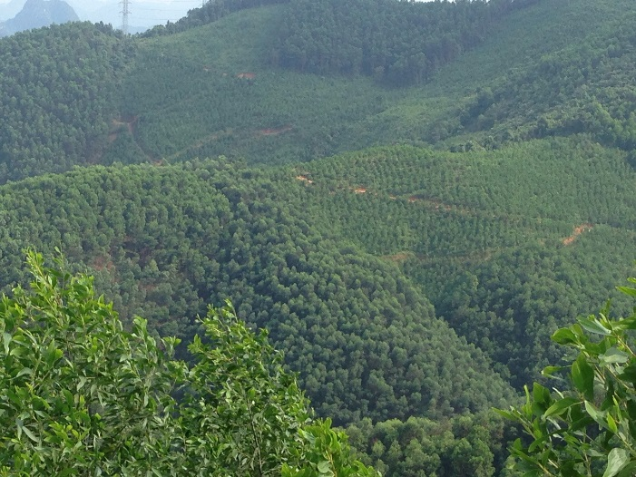
TRÒ CHƠI: HIỂU Ý ĐỒNG ĐỘI
Ngư trường
Rừng sản xuất
Nuôi trồng
Rừng đặc dụng
Khai thác
Rừng phòng hộ
Xuất khẩu
Thị trường tiêu thụ
Bảo vệ môi trường
Xói mòn
Notes:
GV chốt ý phần này

Slide 34

VỀ NHÀ: NẾU TÔI LÀ BỘ TRƯỞNG
Nếu em là Bộ trưởng Bộ Nông nghiệp và Phát triển nông thôn Việt Nam, em sẽ quan tâm tới các vấn đề nào để nâng cao hiệu quả sản xuất của ngành lâm nghiệp/thủy sản ở nước ta?
Chọn 1 trong 2 ngành để đề xuất giải pháp và lí giải

Slide 35


Slide 36


